Slide 1
IT UNIVERSITY
2조 송유진, 김병수,김민준,문수호,박시연,김한빈,박병진

Slide 2
목차
INDEX
1 단계
STEP1
2 단계
STEP2
3 단계
STEP3
4 단계
STEP4
Plan
Network
Database
Server

Slide 3
프로젝트 일정
 | 1주차 | 2주차 | 3주차 | 4주차 | 5주차 | 6주차
전체 | 계획 수립 및 계획서 작성 | 자료 수집 | 기술 분석 |  | 구성 실습 및 보안 | 최종 발표 준비
네트워크 | 토폴로지 초안 제작 | 토폴로지 완성 | 네트워크 구축 |  | 기술 검토
서버 | 아키텍쳐 구상 | 개발환경 구상 | 서버 기술 구현 |  | 기술 검토 및 보안
데이터베이스 | ERD 구상 | DB 디자인 | DB 기술 구현 |  | 기술 검토 및 보안
1 단계
STEP1
2 단계
STEP2
3 단계
STEP3
4 단계
STEP4

Slide 4
2조
“
“
“
NETWORK
송유진
박시연
김민준
DATABASE
김병수
SERVER
문수호
김한빈
박병진
”
”
”

Slide 5
2조
“
NETWORK
”

Slide 6
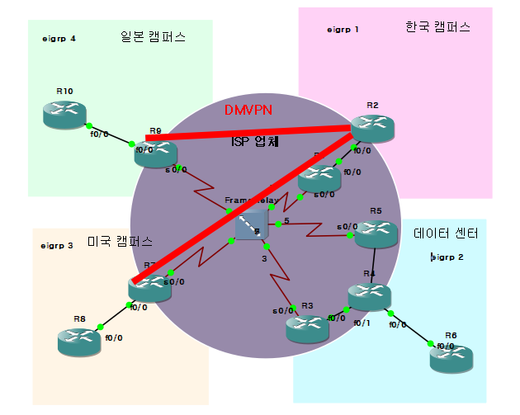
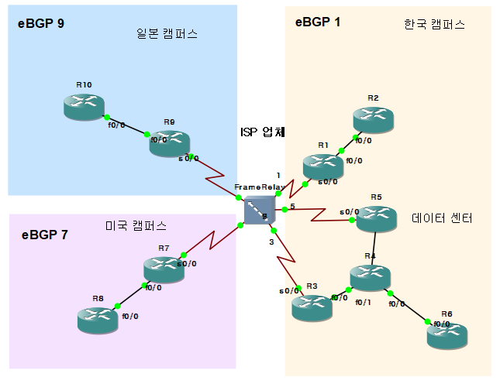
ISP
▶ISP 기술구성

Slide 7
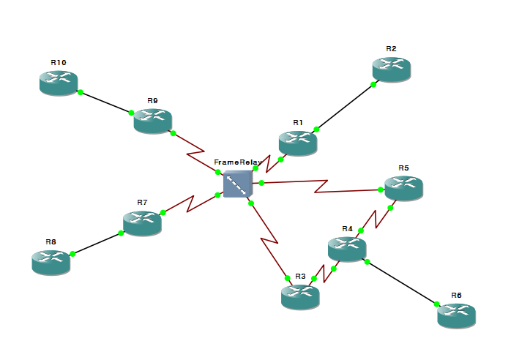
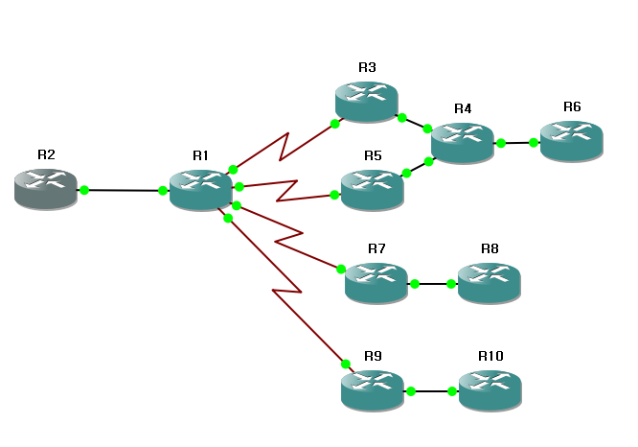
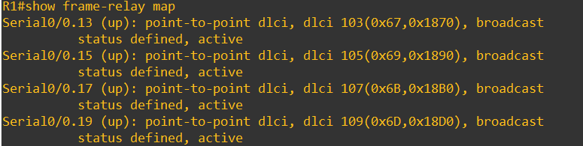
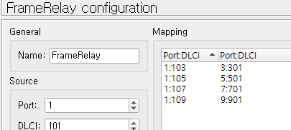
ISP
▶Frame-Relay
한국 캠퍼스
일본 캠퍼스
데이터 센터
한국 캠퍼스
미국 캠퍼스
미국 캠퍼스
일본 캠퍼스
데이터 센터

Slide 8
ISP
▶BGP Topology

Slide 9
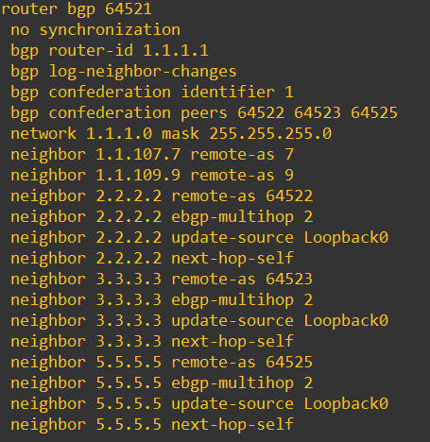
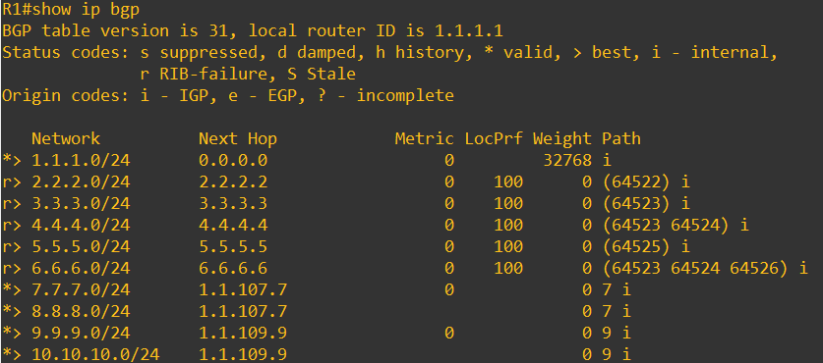
ISP
▶eBGP
R1(한국 캠퍼스)의 BGP 설정
R1(한국 캠퍼스)의 BGP 테이블
eBGP 설정

Slide 10
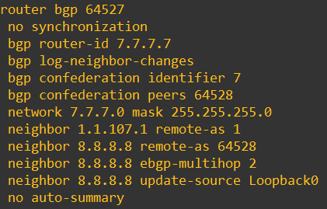
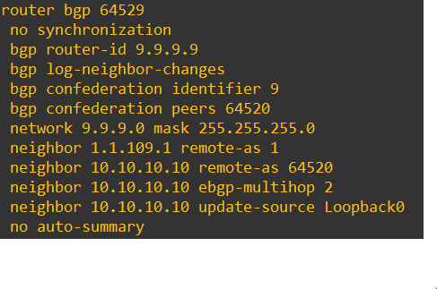
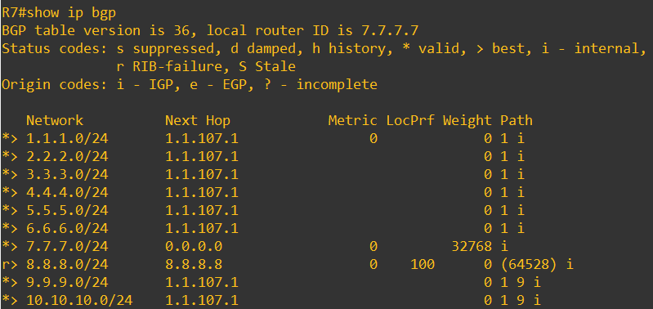
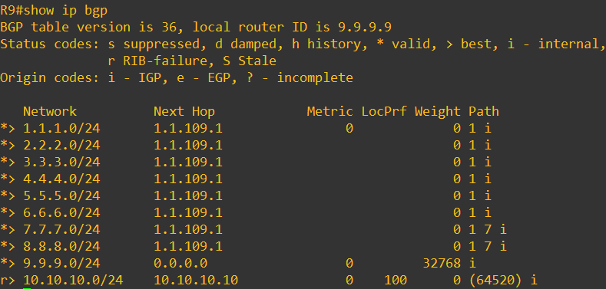
ISP
R7(미국 캠퍼스)의 BGP 설정, 테이블
R9(일본 캠퍼스)의 BGP 설정, 테이블

Slide 11
ISP
▶DMVPN

Slide 12
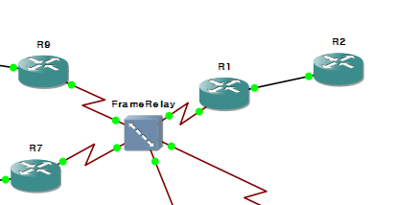
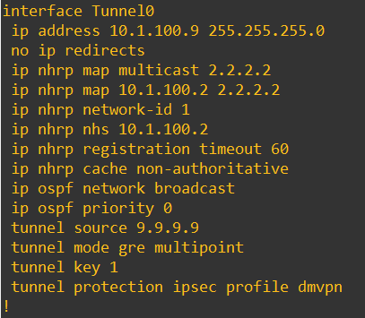
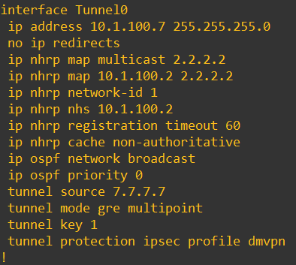
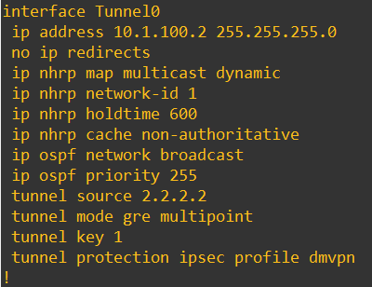
ISP
▶mGRE tunnel
Tunnel 0
10.1.100.9
Tunnel 0
10.1.100.2
일본 캠퍼스
한국 캠퍼스
VPN 터널
VPN 터널
Tunnel 0
10.1.100.7
미국 캠퍼스
일본 GRE 설정
미국 GRE 설정
한국 GRE 설정

Slide 13
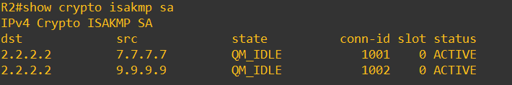
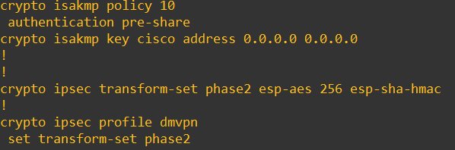
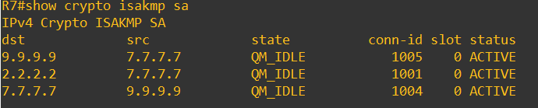
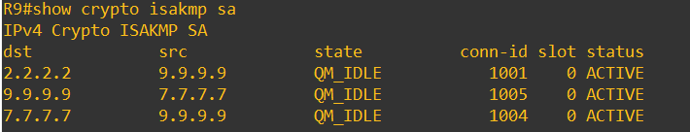
ISP
▶Isakmp
▶한국
▶한국, 미국, 일본의 Isakmp 정책
▶미국
▶일본

Slide 14
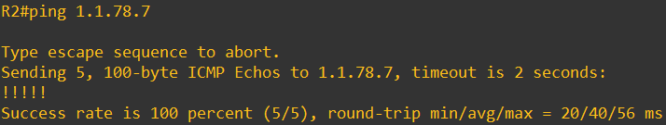
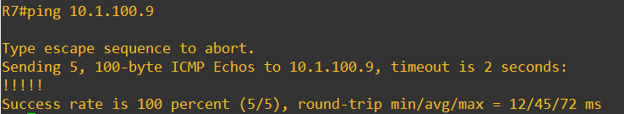
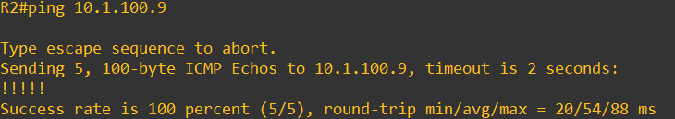
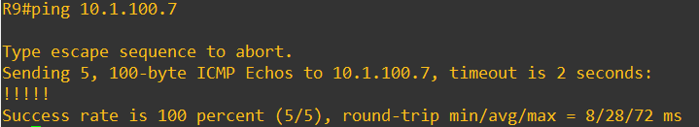
ISP
▶mGRE tunnel
Tunnel 0
10.1.100.9
Tunnel 0
10.1.100.2
일본 캠퍼스
VPN 터널
한국 캠퍼스
VPN 터널
Tunnel 0
10.1.100.7
미국 캠퍼스
▶한국 -> 미국
▶미국 -> 일본
▶한국 -> 일본
▶일본 -> 미국

Slide 15
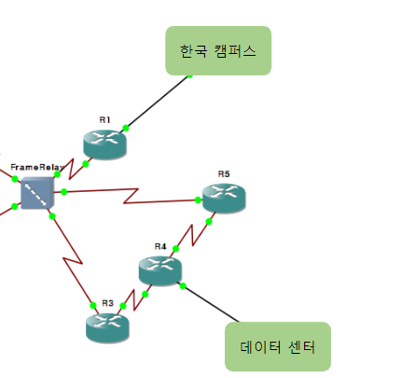
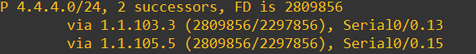
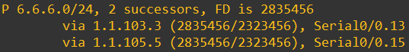
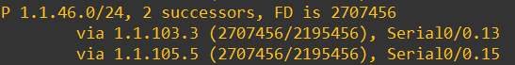
ISP
▶Eigrp 경로
기존 경로
▶ R1# show ip eigrp topology all-links
R1의 show ip eigrp topology all-links
※R4, R6의 루프백으로 가는 길과 데이터센터로 가는 길에 2개의 석세서가 존재.

Slide 16
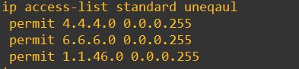
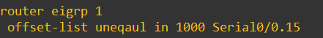
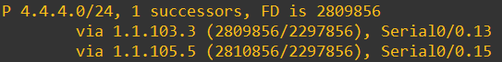
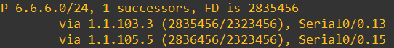
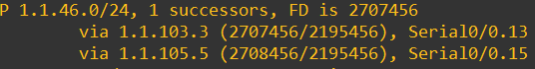
ISP
▶Eigrp 경로
▶offset-list를 이용한 언이퀄 코스트 부하분산
R1# show run
바뀐 경로
▶경로 조정 후
R1# show ip eigrp topology all-links

Slide 17
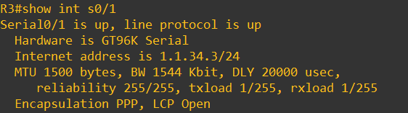
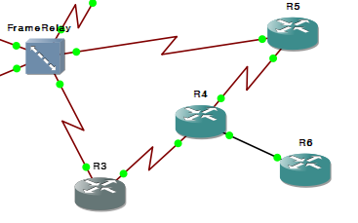
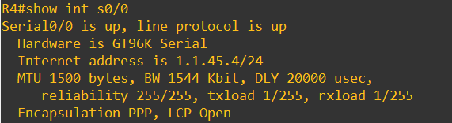
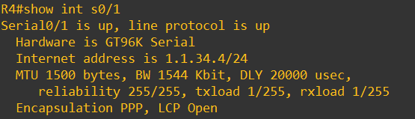
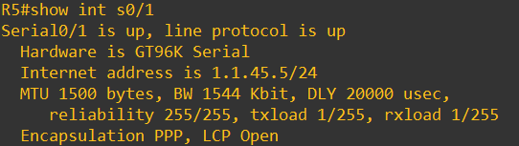
ISP
▶PPP authentication CHAP
R3
R4
데이터 센터
R5

Slide 18
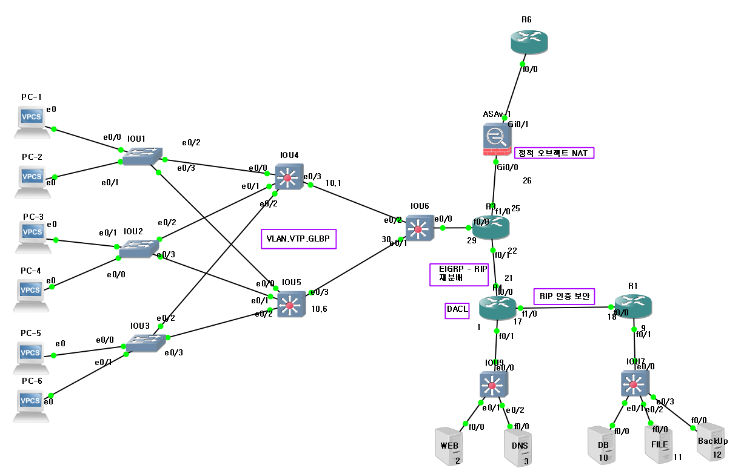
DataCenter
▶DataCenter 기술구성
데이터 센터

Slide 19
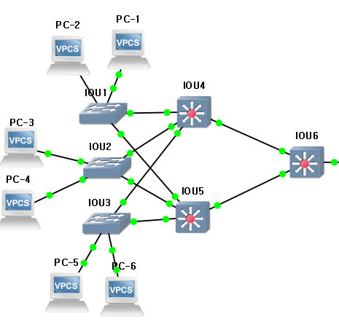
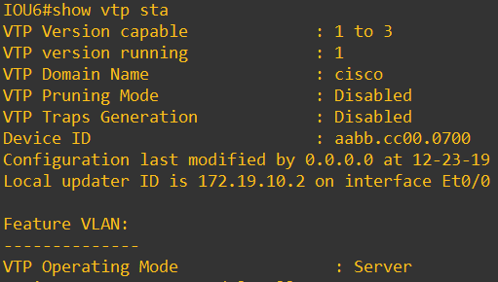
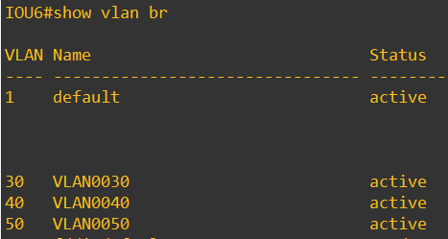
DataCenter
▶VTP
※SERVER configuration
vlan 10
client 1
vlan 20
server
client 2
vlan 30

Slide 20
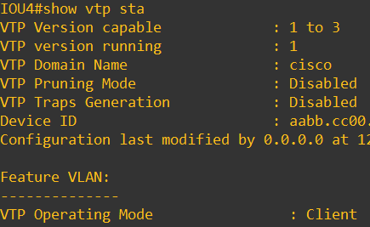
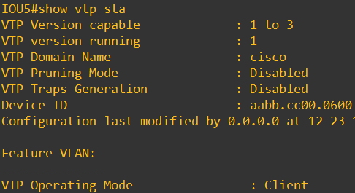
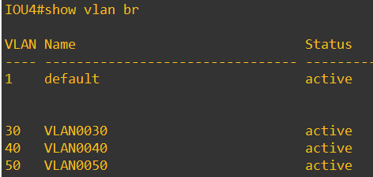
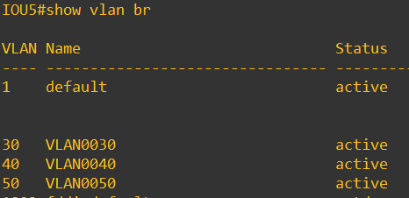
DataCenter
▶VTP
※Client 1 configuration
※Client 2 configuration

Slide 21
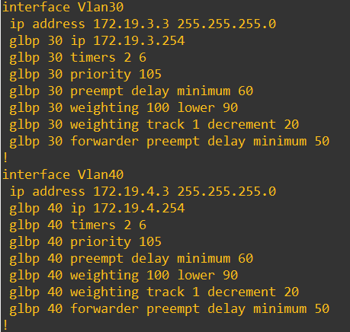
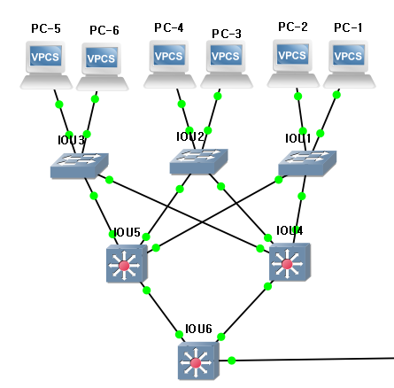
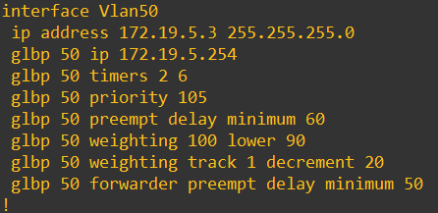
DataCenter
▶GLBP
※Active configuration
Standby
Active
Standby
Active

Slide 22
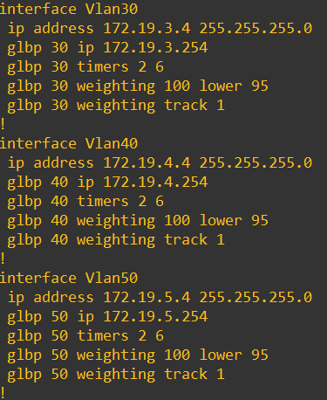


DataCenter
▶GLBP
※Standby configuration
※Active configuration
※Standby configuration

Slide 23



DataCenter
▶GLBP
▶GLBP Active Ping
▶GLBP Active 장애발생
Standby
Active
▶GLBP Standby -> Active

Slide 24






DataCenter
▶RIP 인증 보안
R4
R1
▶R4 -> R1 ping
※RIP ver 2
※RIP KEY 설정

Slide 25





DataCenter
▶DACL
※DACL configuration
Telnet을 위해 user와 password를 만든다.
Dynamic 키워드를 사용하여 인증을 받은 후에 자동으로 생성되는 임시 access-list 내용을 정의한다.
DACL
R3과 연결된 int f0/0에 access-list 내용을 적용한다.
Login local 명령어를 이용하여 로컬 데이터베이스를 이용한 인증 방식 사용. automcommand 명령어 다음에
access-enable옵션을 사용하여 텔넷 접속시 DACL이 동작하도록 한다.

Slide 26



DataCenter
▶DACL
※R3에서 사용자 인증을 거치지 않고 ping을 보내면 ping 불가!
※R4로 telnet접근을 하여 사용자 인증을 거친다!
DACL
※인증을 마친 R3은 WEB으로 ping 가능!

Slide 27


DataCenter
▶EIGRP-RIP redistribution
EIGRP 영역
※R3에서 EIGRP - RIP redistribution
RIP 영역

Slide 28


DataCenter
▶EIGRP - RIP redistribution
※R3에서 172.19.10.4 는 EIGRP
※R4에서 172.19.10.4 는 RIP

Slide 29





DataCenter
▶VLAN
IOU9
IOU7
VLAN 10
VLAN 20

Slide 30

DataCenter
▶정적,동적 오브젝트 NAT
VLAN 30
 |  | 사설 IP | 공인 IP
정적 object NAT | WEB | 172.19.0.2 | 192.168.3.91
 | DNS | 172.19.0.3 | 192.168.3.92
 | DB | 172.19.0.10 | 192.168.3.90
 | FILE | 172.19.0.11 | 192.168.3.94
 | BackUp | 172.19.0.12 | 192.168.3.95
동적 object NAT | vlan 30 | 172.19.3.0/24 | 192.168.3.117/18
 | vlan 40 | 172.19.4.0/24 | 192.168.3.119/20
 | vlan 50 | 172.19.5.0/24 | 192.168.3.121/22
40
VLAN 50

Slide 31


DataCenter
▶정적,동적 오브젝트 NAT
FW#show run
※동적 NAT은 정책의 반대방향에서는 먼저 통신 불가. DataCenter에서 SERVER 접근을 위해 SERVER 주소변환은 정적 NAT으로 설정.

Slide 32


DataCenter
▶정적,동적 오브젝트 NAT
내부 서버에서 outside로 telnet 접속 시
NAT으로 변환된 정보

Slide 33


DataCenter
▶Telnet from outside to inside server
Telnet to WEB
▶외부에서 내부 서버로 telnet 접근 허용
※R6 -> WEB telnet 접속 성공

Slide 34

USA
TOPOLOGY
1. VTP
2. VLAN 부하분산
3. Port Security
4. OSPF <ㅡ>EIGRP 재분배
5. PPP CHAP
6. 게이트웨이 이중화 (VRRP)
7. 방화벽 정적 오브젝트 NAT

Slide 35




USA
▶ IOU 1
▶VTP 설정
▶ IOU 2
▶ IOU 3

Slide 36


USA
▶ IOU 4
▶VTP 설정
※IOU1을 VTP 모드 서버로 지정하고 나머지 IOU2~4 까지 클라이언트 지정!
서버인 IOU1에서 VLAN 생성시 서버안에 있는 VTP정보를 클라이언트 지정한
다른 스위치에게 정보를 알려준다.

Slide 37





USA
▶ IOU1 루트 스위치 지정
▶VLAN 부하분산
▶ VLAN Trunk 적용
IOU1
IOU2
IOU3
IOU4

Slide 38





USA
▶ IOU3 경로값 지정
▶VLAN 부하분산
▶ 각 VLAN별 경로값 조정전 후
※ VLAN 10,20
※ VLAN 30
Vlan10,20
Vlan30
경로값 지정전 코스트 값이 100 이었으나 지정후에 코스트 값이 5로 바뀌며
뿐만 아니라 VLAN 10,20이 BLK에서 FWD로 변경된 것을 볼 수 있으며
현재 스위치에서 직접 조정 가능한 유일한 것이 경로값 이다.

Slide 39



USA
▶ IOU 3 각 인터페이스 설정
▶Port Security
※스위치는 하나의 포트에서 여러 mac주소를 학습할 수 있는데
제한이 없다.
그러나 랜덤하게 생성된 mac주소를 출발지로 하여 수 많은 Frame을 스위치 전달시 스위치 mac-address-table이 가득 차 학습 할 수 없을 때 허브처럼 모드 Flooding 시킨다 이를 보안하기 위해 port security를 적용 하였다!!

Slide 40




USA
▶OSPF<->EIGRP 재분배
▶OSPF <-> EIGRP 재분배
R1
R2
▶ R1에서 R2를 건너 다른 라우터 PING 보낼시!
R1에서 R2 영역에 있는 다른 라우터로 Ping 보낼 시 통신이 안되는 것을 볼 수 있다.
그 이유는 R1과 R2가 서로 라우팅 프로토콜이 다르며,
R2 부터 다른 라우터들 전부 EIGRP 프로토콜을 쓰기 때문이다.
서로 다른 라우팅 프로토콜끼리 통신 하기 위해서는 재분배 설정을 해야 통신이 가능하다

Slide 41



USA
▶OSPF<->EIGRP 재분배
▶OSPF <-> EIGRP 재분배
R1
R2
▶ R1에서 다시 PING 보낼시!!
※R1에서 재분배 설정후 R2 라우팅 테이블에서 EX(EIGRP)가 생기면서,
PING 보낼시 통신이 되는 것을 볼 수 있다!!

Slide 42



USA
▶PPP(CHAP) 설정
▶STP VLAN 부하분산
R3
R4
※PAP 인증은 패스워드가 노출되어 전송되는 반면에 CHAP는 암호화가 되어 전송되기 때문에 보안성이 좋다!!

Slide 43



USA
▶게이트웨이 이중화(VRRP)
▶ R5
▶ R6
※각 라우터 int f0/0에 VRRP 설정(우선순위, 광고주기, 가상 IP 주소, 상태 감시할 인터페이스 지정 위해 트랙을 지정)
※외부네트워크와 통신을 하기위해서 게이트 웨이가 필요한데 만약 디폴트 게이트가 장애 발생시
외부와 통신이 되지 않는다 이를 보완하기 위해 게이트웨이를 이중화 하는 것 이 VRRP 이다!!

Slide 44

USA
▶게이트웨이 이중화(VRRP)
▲ R5 마스터 라우터, R6이 백업라우터로
지정된 것을 볼 수 있다
▲ R5 F0/1이 장애 발생!!
Track f0/1 장애 발생
▲ R6 마스터 라우터로 변경!!
기존에 게이트웨이가 장애 발생시 외부로 통신이 되지 않는다 그러나 VRRP 이중화 게이트 웨이가 설정 되어 있어 장애가 발생해도 백업라우터인 R6이 마스터 라우터가 되어 통신이 되도록 해준다!!

Slide 45





USA
▶ ASAv-1(방화벽)
▶방화벽 정적 오브젝트 NAT
▲Inside에 접근하기 위한 NAT 정책 정의
▲NAT 설정이며 ()안이 인터페이스 이름이 패킷의 방향이며 정적 설정이기 때문에 Static 설정 및 외부 변환 IP주소가 들어가야 변환이 가능하다

Slide 46

USA
▶방화벽 정적 오브젝트 NAT
▶ ASAv-1(방화벽)
▲외부에서 들어오는 패킷은 NAT 설정만으로 통과가 되지 않아 ACL 설정을 해야 한다.

Slide 47







▶ 각 서버 내부에서 외부 접속 확인
▶ 외부에서 내부 접근 시도

Slide 48

USA
▶방화벽 정적 오브젝트 NAT
▶ NAT 조회
▲ SHOW NAT 조회시 내부에서 외부접속 성공시 translate_hits 카운터가 증가, 반대로 외부에서 내부 접속 성공시 untranslate_hits 카운터 수가 증가 하는 것을 볼 수 있다!!

Slide 49

Japan
VTP
VLAN
부하 분산
OSPF - RIP 재분배
NAT
Root
guard
RIP 인증
DHCP Relay Agent

Slide 50




Japan
▶IOU2
VLAN10, 20
▶VLAN 부하분산
▶IOU4
VLAN10
▶IOU5
VLAN20

Slide 51






Japan
▶RIP 인증설정
▶RIP 인증보안
▶RIP KEY 설정
▶RIP ver2 적용
▶R1→ R2 ping 성공

Slide 52




Japan
▶VLAN,VTP
IOU2
VLAN, VTP
VLAN10
VLAN20
IOU3

Slide 53


Japan
▶VLAN,VTP
IOU4
IOU5

Slide 54



Japan
▶VLAN
VLAN10
VLAN20
▶VLAN10, 20
VLAN30
▶VLAN30

Slide 55



Japan
▶재분배
▶DHCP
R1
R2
※ 적용 확인

Slide 56



Japan
▶OSPF
※R3 OSPF 디폴트루트 광고 설정
※R2 라우팅테이블 확인

Slide 57



Japan
※재분배
▶OSPF <-> RIP 재분배
OSPF 1
RIP
※재분배 후 R3 라우팅 테이블
▶Ping 성공

Slide 58





Japan
▶NAT
NAT
▶설정
▶OUTSIDE, INSIDE
▶동작 확인

Slide 59




Japan
▶ROOT Guard
IOU1
※적용 확인

Slide 60



Japan
▶Telnet
← 내부
외부 →
▶R2 telnet 설정
▶외부에서 telnet 접근
※방화벽 telnet ACL 허용

Slide 61

Korea
▶KoreaCampus 기술구성

Slide 62





Korea
▶VLAN,VTP
※Server configuration
server
client
※Client configuration

Slide 63




Korea
▶EtherChannel
※ SW1 configuration
※ SW2 configuration

Slide 64



Korea
▶IPv4 - IPv6 수동터널
※ R1 configuration
※ R3 configuration

Slide 65

Korea
▶IPv4 - IPv6 수동터널
▶R1 -> R3 통신확인

Slide 66



Korea
▶MHSRP
IOU4
IOU5

Slide 67


Korea
▶MHSRP
※IOU4 configuration
※IOU5 configuration

Slide 68





Korea
▶MHSRP
▶IOU4 에서 장애 발생
▶IOU5 Standby -> Active
▶장애 발생 전 DB -> IOU3
▶장애 발생 후 DB -> IOU3

Slide 69



Korea
▶OSPF - RIP redistribution
OSPF 영역
▶R8 OSPF - RIP redistribution
RIP 영역

Slide 70


Korea
▶OSPF - RIP redistribution
※R8에서 172.16.0.44 는 OSPF
※R1에서 172.16.0.44 는 RIP

Slide 71

Korea
▶ZFW
ZFW 정책
DMZ -> OUTSIDE 모두 허용
DMZ -> INSIDE ping만 허용
INSIDE -> DMZ 모두 허용
INSIDE -> OUTSIDE 모두 허용
OUTSIDE -> DMZ ping만 허용
OUTSIDE -> INSIDE telnet만 허용
INSIDE
OUTSIDE
DMZ

Slide 72



Korea
▶ZFW
※폴리시 맵을 만들고 앞서 설정한 클래스 맵을 불러 inspect명령어 적용
※ZFW정책을 허용하기 위해 ASAv에 다음과 같이 설정
※access-list에서 정의한 내용을 바탕으로 허용할 트래픽을 클래스 맵으로 지정

Slide 73


Korea
▶ZFW
※zone생성 및 앞서 설정한 폴리시 맵을 적용
※zone 할당

Slide 74


Korea
▶ZFW
▶DMZ(R1) -> OUTSIDE(R4) 모두 허용
▶DMZ(R1) -> INSIDE(IOU3) ping만 허용, telnet 불가

Slide 75



Korea
▶ZFW
▶INSIDE(IOU3) -> DMZ(R1) 모두 허용
▶INSIDE(IOU3) -> OUTSIDE(R4) 모두 허용

Slide 76


Korea
▶ZFW
▶OUTSIDE(R4) -> DMZ(R1) ping만 허용
▶OUTSIDE(R4) -> INSIDE(IOU3) telnet만 허용

Slide 77




Korea
▶방화벽 이중화
▶Active ASAv

Slide 78



Korea
▶방화벽 이중화 Active/Standby
▶Standby ASAv

Slide 79

Korea
▶방화벽 이중화 Active/Standby
▶Standby -> Active

Slide 80



Korea
▶동적,정적 트와이스 NAT
NAT
 |  | 사설 IP | 공인 IP
정적 object NAT | DB | 172.16.1.1 | 192.168.3.90
 | FILE | 172.16.1.2 | 192.168.3.94
 | BackUp | 172.16.1.9 | 192.168.3.95
동적 twice NAT | DMZ zone | 172.16.0.0/28 | 192.168.3.127/36
▶Object configuration
▶NAT configuration

Slide 81


Korea
▶동적,정적 트와이스 NAT
▶사설IP -> 공인IP 변환정보
▶NAT 정보

Slide 82
2조
“
Database
”

Slide 83


Database 구성도
7
3
3
Online rodo
log files
Data files
Control files

Slide 84



Database 생성
▶disk 구성
▶bash_profile
▶리스너구성

Slide 85

Listener 실행

Slide 86


EM 관리 Tool 실행

Slide 87

TableSpace 구성
▶테이블스페이스 생성
01
▶테이블스페이스 개수 ,유형
※테이블스페이스univ01을 /home/oracle/db/oradata/orcl 위 치에 사이즈 100M크기가
가득차면 10M씩 자동 증가하여 최대 500M가 까지 사용가능하게 하였습니다.

Slide 88



Control File 구성
▶다중화 전
▶다중화 후
▶다중화 작업
※
다중화 할 때는 nomount 모드에서 실행하여 오라클에게 미리 해당 경로에 컨트롤파 일이
추가되었다는 것을 알려줘야 합니다.
scope옵션으로 spfile을 하는 이유는 실제로 지금 존재 하지 않으므로 DB가 종료 된 후
변경된 작업을 적용하기 위해서 입니다.
다음으로 실제 그 경로에 가서 기존에 controlfile1을 복사하여 위에서 오라클에 알려준 경로 그대로 controfile3으로 만들어 줍니다.
그렇게 하여 총 3개의 컨트롤 파일이 완성되었습니다.
nomount에서 실행

Slide 89




RedoLog File 구성
▶Redo log Member 추가
▶현재 Redo log File 정보 조회
▶Redo log의 Group과 Member 경로 및 개수

Slide 90



Datebase 유저 관리 및 보완
▶유저 profile 생성
▶profile 생성
※failed_login_attempts 5 : 모든 사용자에게 로그인 실패시 5번 기회
※password_lock_time unlimited : 로그인 실패 횟수 초과 시 unlock 상태로 지정
※password_life_time : 암호가 만료되기 전 사용할 수 있는 기간 30일
※password_reuse_time : 암호를 재사용할 수 있는 기간(일) 지정 30일
※password_grace_time : 암호 만료 후 변경을 위한 유예기간 3일
※password_verify_function : 오라클에서 기본적으로 제공하는 암호복잡성 지정
▶유저 생성
▶univ라는 유저 생성
※univ앞에 c##이 붙는 이유는 12c로 넘어 오면서 무조건 이렇게 해야됩니다.
※sys계정에서 변경은 가능하나 하지않습니다.
※default로 univ01 테이블 스페이스에 할당
※temp라는 temporary tablespace에 할당
※univ01 테이블스패이스에 30M만큼 할당
※ALLUSER profile을 사용하였습니다.
▶권한 관리

Slide 91

스키마 구성 및 관리

Slide 92


Table chart

Slide 93


Table chart

Slide 94


Table chart

Slide 95

Table chart

Slide 96




Table 생성
▶학생
▶교수
▶학과
▶대학

Slide 97



Table 생성
▶강의
▶점수
▶수강 신청

Slide 98




VIEW 생성
▶학생정보 뷰
▶학생정보 속성
▶교수정보 뷰
▶교수정보 속성

Slide 99




VIEW 생성
▶시험점수 뷰
▶수강신청 뷰
▶시험점수 속성
▶수강신청 속성

Slide 100





Sequence 생성
▶시퀀스 생성

Slide 101


Data 조회
▶캠퍼스 조회
▶전공과목 조회

Slide 102


Data 조회
▶학생 조회
▶교수 조회

Slide 103
백업 전략
▶백업일정
일 월 화 수 목 금 토
1AM
1AM
1AM
1AM
1AM
1AM
1AM
Differential
Backup
Differential
Backup
Cumulation
Backup
Differential
Backup
Differential
Backup
Full backup
Differential
Backup

Slide 104

백업 전략
▶USER 관리 방식
▶백업모드 ▶백업전략 ▶백업파일유형 ▶백업모드 ▶ 경로
● Offline ● Whole DB backup ● Full backup ● image copy ●/home/oracale/db/backup

Slide 105

백업 전략
▶RMAN
▶백업모드 ▶백업전략 ▶백업파일유형 ▶백업모드 ▶ 경로
● Online ● Whole DB backup ● Full backup ● backupset ●/home/oracale/db/product/
12.1.0/dbhome_1/dbs
▶RMAN 실행

Slide 106

백업 전략
▶RMAN
controlfile 자동 백업

Slide 107

백업 전략
▶RMAN

Slide 108

백업 전략
▶RMAN

Slide 109


백업 전략
▶RMAN
▶RMAN백업 결과

Slide 110



암호화
▶보안
▶학생과 교수 주민번호 SALT 방식 암호화

Slide 111






모니터링
▶파라미터값 조회
▶pga 메모리
▶sga 메모리
▶shared pool 사이즈
▶db cache 사이즈

Slide 112

모니터링
▶Datafiles 모니터링

Slide 113

모니터링
▶Controlfiles 모니터링

Slide 114

모니터링
▶Recologfiles 모니터링
파라미터값 조회

Slide 115

모니터링
▶메모리 모니터링(SGA,PGA)

Slide 116

모니터링
▶PDB모니터링

Slide 117
모니터링

Slide 118


Script File
▶치환변수를 사용한 데이터 조작 시 편리한 스크립트 파일
▶스크립트 파일 목록
▶DB에 접속된 세션 정보 및 세션들의 lock충돌을 모니터링 할수 있는 스크립트 파일
▶Wallet open 스크립트 파일

Slide 119
2조
“
Server
”

Slide 120

Server
▶DNS
name.conf
listen-on port 53 { any; }; 서버에 설정된 모든 아이피 허용
allow-query { any;}; 네임서버에 설정된 도메인만 응답
네임서버는 캐싱 네임서버 역할이 필요하지 않으므로 recursion no로 설정

Slide 121

Server
▶DNS
ZONE 파일 설정
/var/named/school.com.zone 파일 생성
IN NS ns.test.com. //도메인을 소우한 주 DNS의 도메인
IN A 192.168.3.140 //도메인이 찾아갈 IP주소
www IN A 192.168.3.140 //www.도메인이 찾아갈 IP주소
ns IN A 192.168.3.140 //주 네임서버 아이피

Slide 122


Server
▶DNS
named.rfc1912.zones
하단 부분에 추가할 도메인정보/파일(school.com, school.com.zone)을 입력
53번 포트 허용

Slide 123

Server
▶SMB
samba 전용 계정 생성
samba 포트 허용
samba 전용 포트 139,445 허용

Slide 124


Server
▶SMB
공유 파일 생성 및 권한 설정
/etc/samba/smb.conf
security = user // id.password 입력하여 접속
hosts allow = // 서버 접속에 허용할 아이피
[home]
samba로 사용할 디렉토리 경로 설정
생성될 파일 및 폴더 권한 설정

Slide 125



Server
▶SMB
WINDOW
window 실행
ip입력해서 samba서버 접근
samba 사용자 id와 password 입력

Slide 126

Server
▶BackUP(SMB)
SMB
SMB
SMB
Samba 공유 폴더 생성
Samba 공유 폴더 생성
[backup]
samba로 사용해 백업할 파일 경로 설정
백업될 파일 권한 설정

Slide 127

Server
▶BackUP(SMB)
스크립트 생성및 설정
백업 스크립트 작성
bzip2 형태로 백업파일 압축
백업공유 풀더 권한 설정

Slide 128


Server
▶BackUP(SMB)
Crontab 설정
crontab 설정
매주 금요일 오전 6시 자동 백업 설정
백업확인

Slide 129

Server
▶DHCP
/etc/dhcp/dhcpd.conf
dhcp.conf
DHCP range 영역 100~200로 설정

Slide 130

Server
▶DHCP
dhcp 방화벽 허용
dhcp 데몬 실행
window dhcp할당된 주소 확인

Slide 131

Server
▶WEB
/etc/httpd/conf/httpd.conf
apache 설정파일 확인
index.html // 페이지 파일
/var/ww/html // html 경로
/etc/httpd/conf/httpd.conf
index.html 스크립트 작성

Slide 132

Server
▶WEB
http 80포트 방화벽 허용
http 데몬 실행
웹서버 확인

Slide 133




Server
▶Check List
▶ 불필요한 계정 삭제 (Default 계정)
Default로 생성되는 계정은 대부분 Default 패스워드를 사용하는 경우가 많으며 패스워드 추측공격에 악용될 수 있으므로 시스템에서 이용하지 않는 "lp, sync, shutdown" 등의 Default 계정 및 의심스러운 특이한 계정의 존재 유무를 확인 후 삭제함
삭제 후
▲userdel 입력후 파일구조를 살펴보면 Default
계정이 삭제된 것을 볼 수 있다
▲userdel (user_name)을 통해 계정을 삭제!

Slide 134


Server
▶Check List
▶ su 제한
권한 없는 일반 사용자가 su 명령을 사용하여 로그인 시도하고
패스워드 무작위 공격이나 추측공격을 통해 root 권한을 획득 할 수 있기
때문에 su 명령어 허용된 사용자만 접근 할 수 있도록 설정
▲ 일반 사용자는 사용하지 못하게 하고 wheel 그룹에 속한 사용자만 설정 할수 있도록 권한 수정 후 퍼미션 정보를 4750 으로 변경 하면 끝
▲ 특정 사용자 wheel 만 su 명령어 사용하도록 빨간색 주석을 삭제!
▲ 특정 사용자 wheel 그룹에 사용자 추가

Slide 135



Server
▶Check List
▶ 패스워드 설정
악의적인 사용자로부터 차단하기위해 패스워드 최소 - 최대 사용기간 및 최소길이 설정을 해주는 것이 좋다
▶ Umask 설정
시스템 내에서 사용자가 새로 생성하는 파일 접근권한은 Umask 값에 따라
정해지며 계정의 Start Profile(/etc/profile, /etc/default/login, .cshrc, .kshrc, .bashrc, .login, .profile 등)에 명령을 추가하면, 사용자가 로그인 한 후에도 변경된 UMASK 값을
적용받게 되며 잘못 설정된 UMASK 값은 잘못된 권한의 파일을 생성시킴
최대 사용기간을 90일, 최소 사용기간을 30일 패스워드 최소길이를 8자리로 설정 된 것을 볼 수 있다
Vi 편집기에 신규 또는 수정으로 명령어를 입력후 조회시 22로 설정 된 것을 볼 수 있다

Slide 136



Server
▶Check List
▶파일권한 변경
여러 사용자가 들어오면 서버에 올려진 비밀자료 열람과 그것을 수정 삭제 할 우려가 높아서 일부 사용자에게만 공개하기 위해 파일 권한 변경
유저 및 텍스트 생성
퍼미션 정보를 보면 r(읽기), w(쓰기)로 구성 되며 소유자와 소유
그룹이 root로 되어 있는것을 볼 수 있다
퍼미션 정보
R(읽기)
W(쓰기)
X(실행)
퍼미션 변경 후 소유자와 소유그룹을 conory 로 지정후
퍼미션 정보와 소유자와 그룹이 변경 된 것을 볼 수 있다!

Slide 137

Server
▶Check List
▶Passwd 임계값 설정
침입자의 패스워드 무작위 대입공격에 대비 하기 위해 암호입력 실패 횟수 제한하여 자동공격을
차단하여 유출 위험 줄일 수 있다.
= 로그인 5번 실패시 60초동안 로그인 제한!!

Slide 138
“
THANK YOU
”

